Slide 1


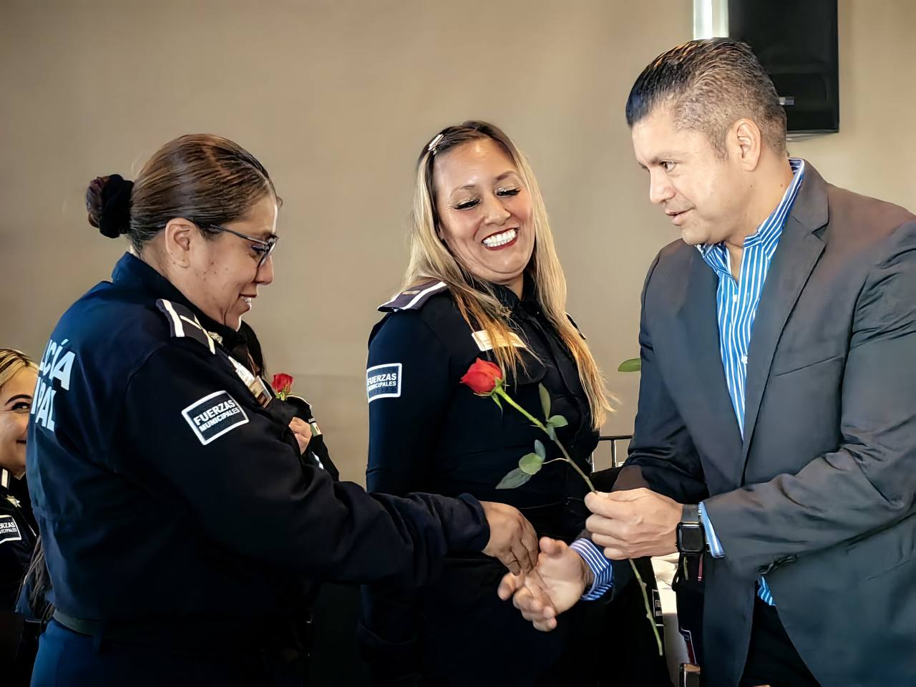
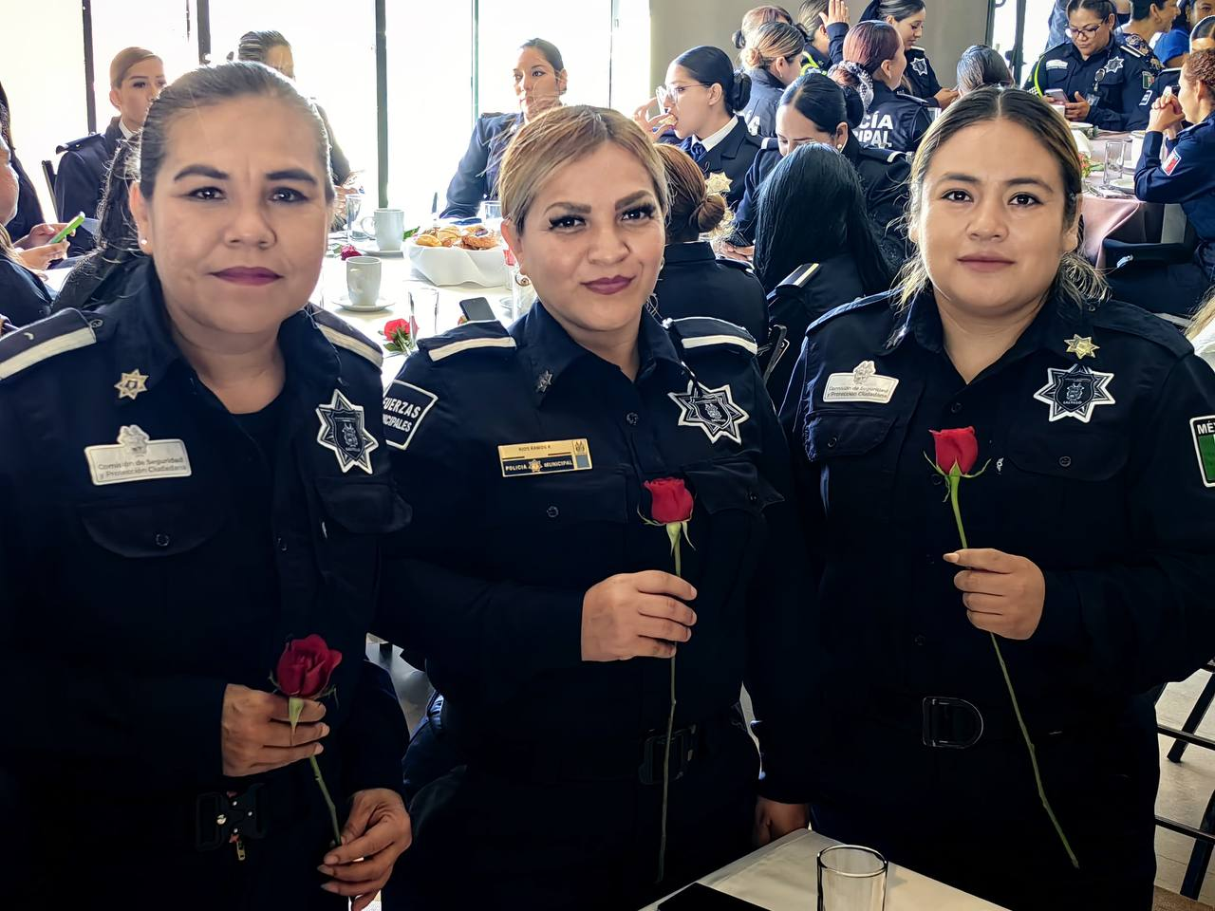
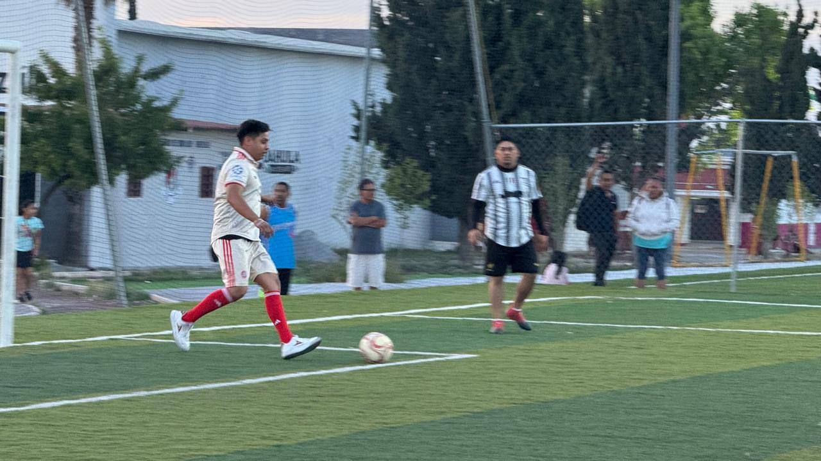
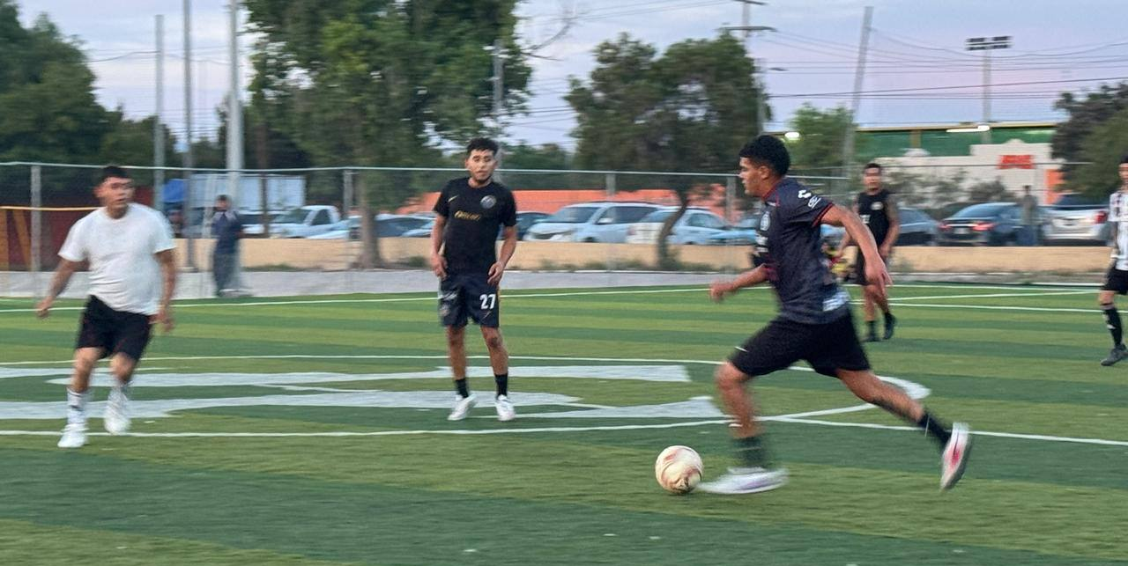
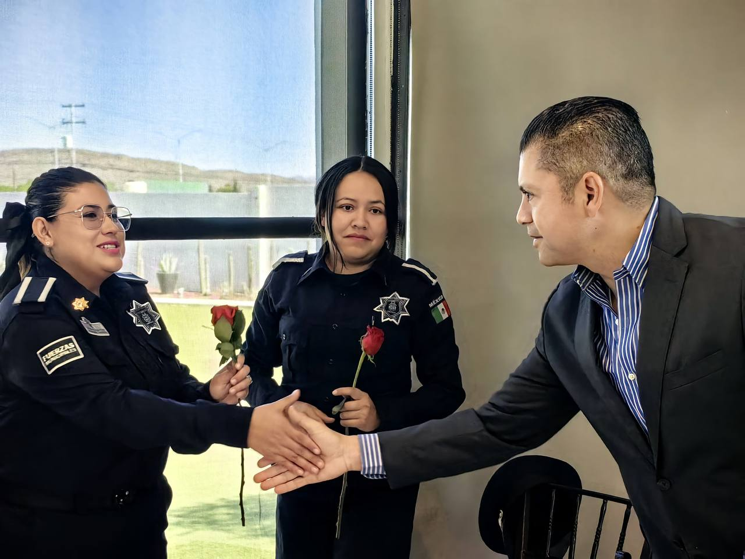
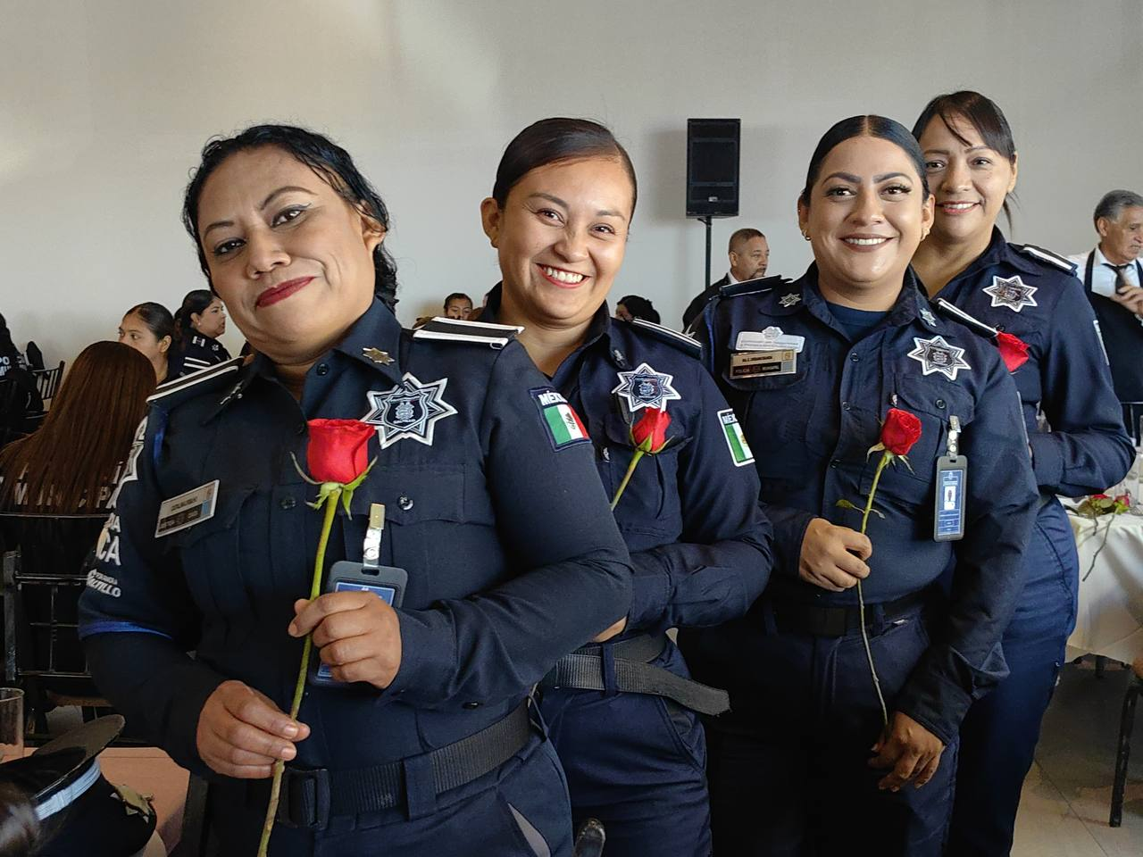
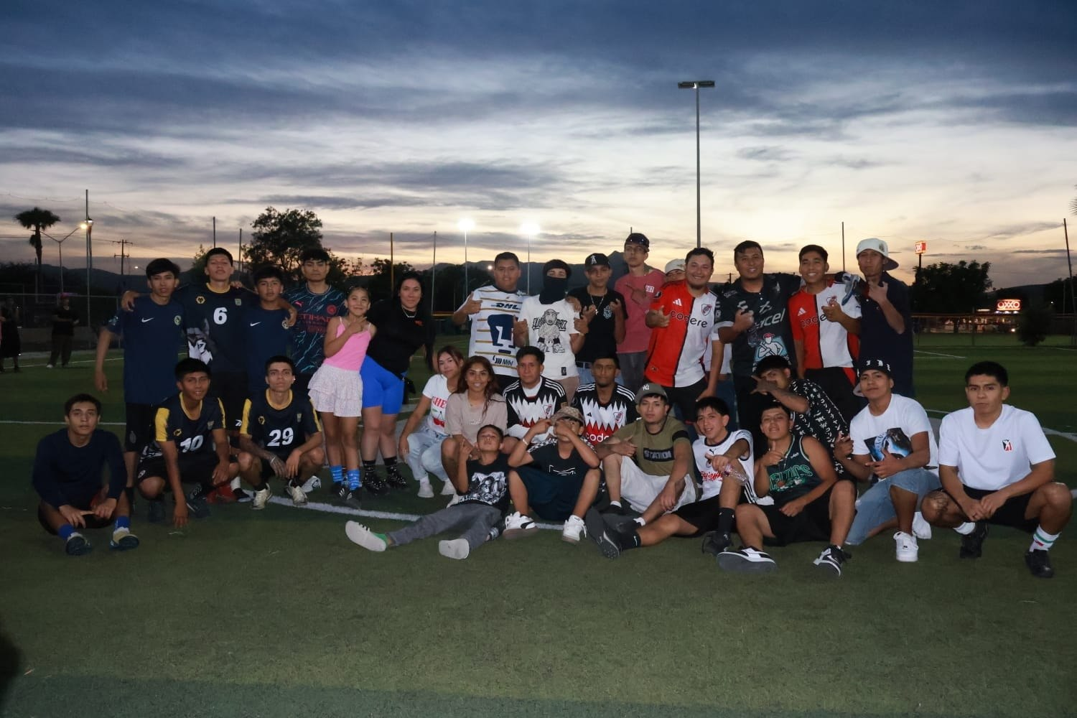
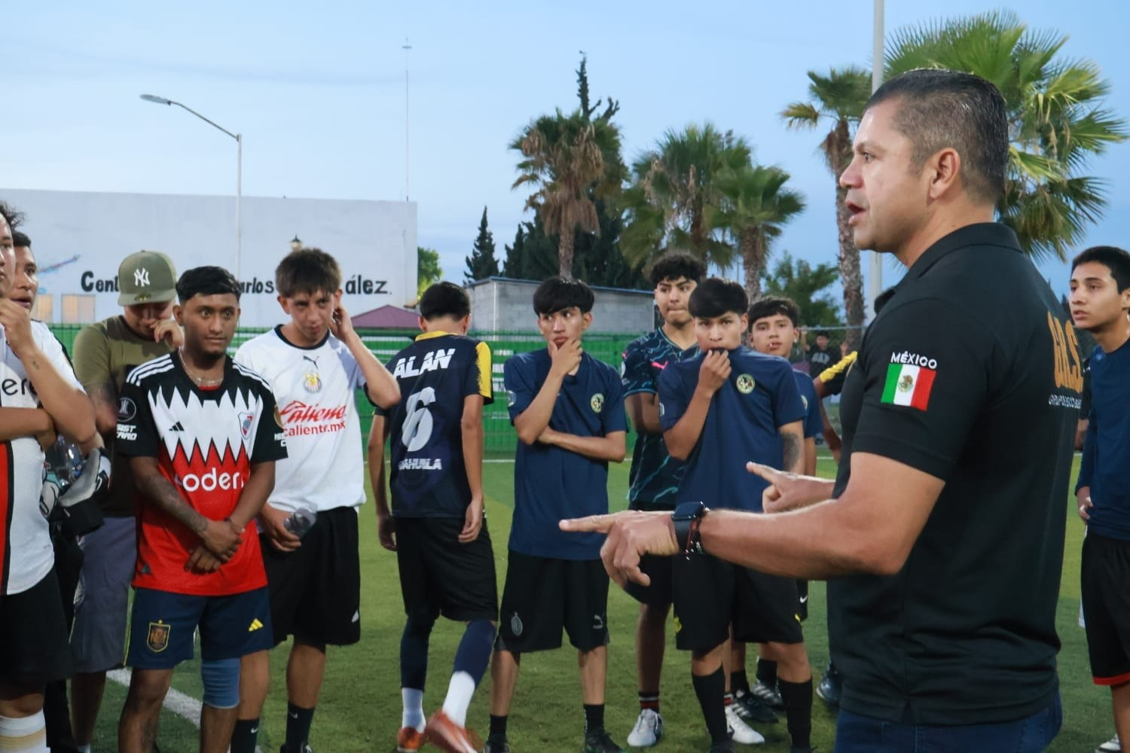
Festejo del Día de las Madres 11/05/2026
Torneo Calle x Cancha con Jóvenes de Colonias del Sector Poniente y Zona Centro 22/05/2026
Nombre del servidor público que genera la información:
Lic. César Cardona Rodríguez, Jefe de Prensa
Nombre del servidor público que actualiza la información:
Lic. Elida del Carmen Patlán Covarrubias, Titular de la Unidad de Transparencia.
Fecha de actualización:31/05/2026

